Slide 1

네트워크 구축
NODE
EDGE
NCS학습 모듈 : L2, L3 스위치 구축
학습 2. VLAN 구성하기
Ansan Technical High School
Dept. Computer
made by kig2929kig@gmail.com
github.com/kig2929kig

Slide 2

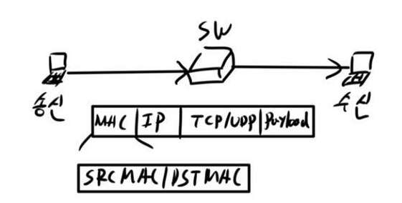

전시학습
L2 스위치 (스위치: Switch)
컴퓨터 네트워크에서 여러 장치(컴퓨터, 프린터, 서버 등)를 연결하는 장비
패킷을 수신하고, 이를 목적지로 전달하는 역할
일반적으로 LAN(로컬 영역 네트워크)에 사용되며, 가정이나 사무실에서 여러 장치를 연결하는데 필수적인 장비

Slide 3
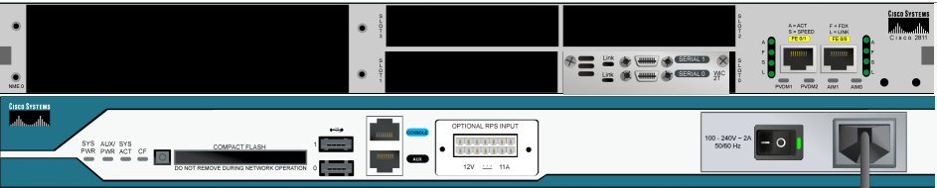
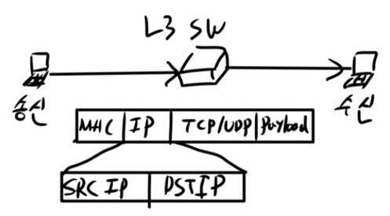

전시학습
L3 스위치 (라우터: Router)
라우터는 서로 다른 네트워크를 연결하고, 데이터 패킷을 목적지 네트워크로 전달하는 장비
가정이나 기업에서 인터넷에 연결하고, 여러 장치가 동시에 인터넷을 사용할 수 있도록 해주는 장비
서로 다른 네트워크 간의 연결

Slide 4
전시학습
프로토콜(Protocol)
노드(컴퓨터, 서버, 네트워크 장비 등) 간에 정보를 올바르게 주고받기 위해 합의된 규칙이나 방법
TCP/IP 프로토콜
인터넷에서 데이터 통신을 가능하게 하는 핵심기술(약속≒전송규약)

Slide 5
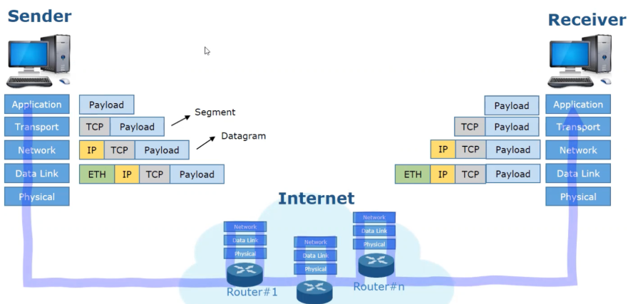
전시학습
패킷
MAC
프레임
MAC

Slide 6
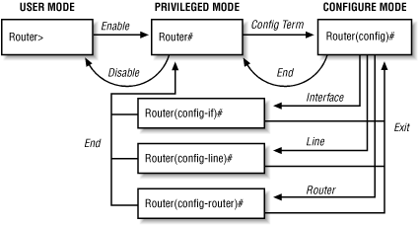
전시학습

Slide 7
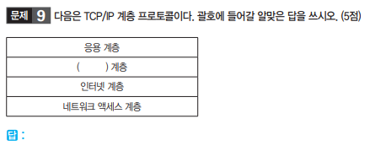
정보처리기능사 실기 - 기출문제

Slide 8


정보처리기능사 - 기출문제

Slide 9
학습목표
네트워크 설계도에 준거하여 VLAN을 구성할 수 있다.
구성된 VLAN에 IP와 Subnet을 구성할 수 있다.
VLAN의 통신 상태를 점검할 수 있다.

Slide 10
학습2-1. VLAN(Virtual LAN) VLAN을 사용하는 이유와 장단점
VLAN(가상 랜: Virtual Local Area Network)
네트워크를 논리적으로 나누어 여러 개의 작은 네트워크처럼 사용할 수 있게 해주는 기술
물리적으로 같은 네트워크에 있는 컴퓨터나 장치들을 논리적으로 그룹화하여, 서로 다른 네트워크처럼 동작하게 만드는 것.
학교의 컴퓨터실에 있는 모든 컴퓨터가 같은 네트워크에 있지만, 교사와 학생의 컴퓨터를 서로 다른 그룹으로 나누고 싶을 때 VLAN을 사용

Slide 11
학습2-1. VLAN(Virtual LAN)
장점
보안 강화 : 서로 다른 VLAN에 있는 장치들은 서로 통신할 수 없으므로, 보안이 강화
트래픽 관리 : 네트워크 트래픽을 분산시켜 성능을 향상(안산공고 학생들은 학년으로 나누고 반으로 나눔. 담임선생님이 각 반을 관리)
유연성 : 네트워크를 쉽게 재구성할 수 있어, 필요에 따라 그룹을 변경하거나 추가할 수 있음.(학생이 전학을 오면, 학생이 원하는 과에 쉽게 추가할 수 있음.)

Slide 12
학습2-1. VLAN(Virtual LAN)
단점
복잡성 : VLAN을 설정하고 관리하는 것이 복잡. 네트워크 관리자가 VLAN을 잘 이해하고 있어야 함.
비용 : VLAN을 지원하는 스위치와 장비가 필요하므로 초기 설치 비용이 더 들 수 있음.
성능문제 : 잘못 설정된 VLAN은 네트워크 성능에 부정적인 영향을 줄 수 있음.(예, 너무 많은 장치를 하나의 VLAN에 넣으면 오히려 트래픽이 증가)

Slide 13
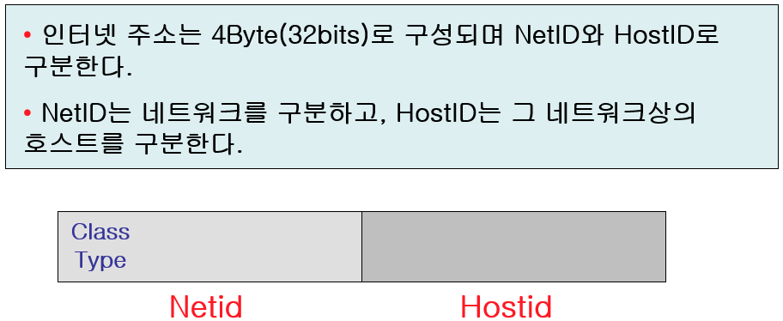
실습 : Cisco Packet Tracer IPv4 주소
인터넷 상에서 유일한 접속접을 나타냄(unique identifier)

Slide 14
실습 : Cisco Packet Tracer
32-bit 이진수(binary number)
Dotted Decimal
10000001 00110100 00000110 00000000 129.52.6.0
11000000 00000101 00110000 00000011 192.5.48.3
00001010 00000010 00000000 00100101 10.2.0.37

Slide 15
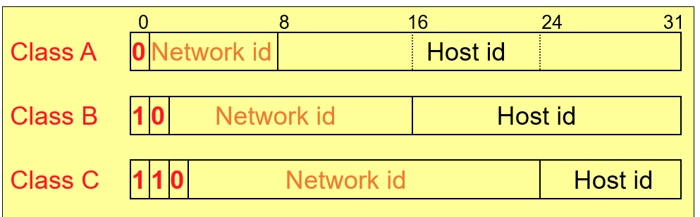
실습 : Cisco Packet Tracer

Slide 16
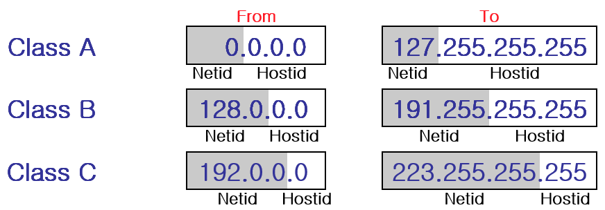
실습 : Cisco Packet Tracer

Slide 17
실습 : Cisco Packet Tracer
문제
192.168.0.0 /24, C 클래스 네트워크를 4개의 서브 네트워크로 나누어라.
192.168.0.0 ~ 192.168.0.255 /24
192.168.0.0 ~ 192.168.0.63
192.168.0.64 ~ 192.168.0.127
192.168.0.128 ~ 192.168.0.191
192.168.0.192 ~ 192.168.0.255

Slide 18
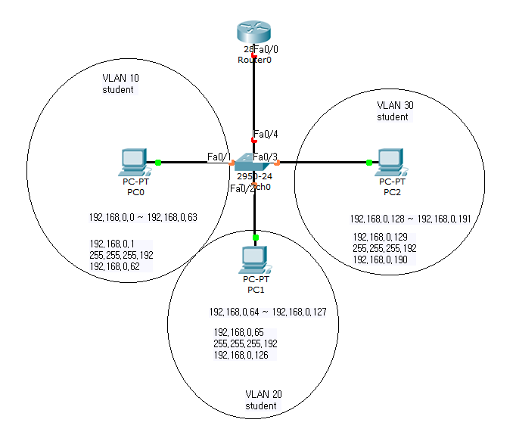

실습 : Cisco Packet Tracer
GitHUB - 다운로드
network/ex_vlan.pkt at main · kig2929kig/network

Slide 19
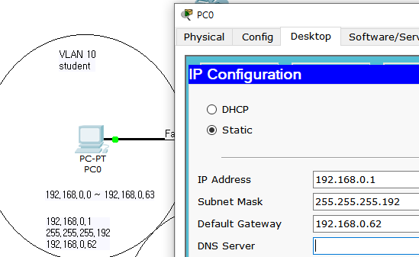
실습 : Cisco Packet Tracer
PC0 - IP 설정

Slide 20
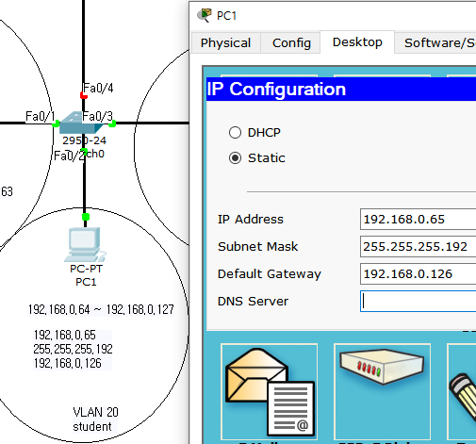
실습 : Cisco Packet Tracer
PC1 - IP 설정

Slide 21
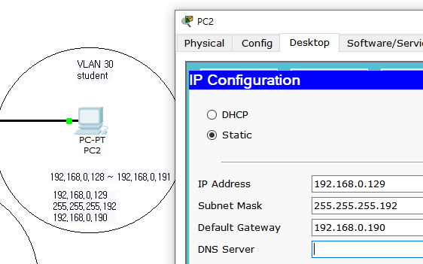
실습 : Cisco Packet Tracer
PC2 - IP 설정

Slide 22
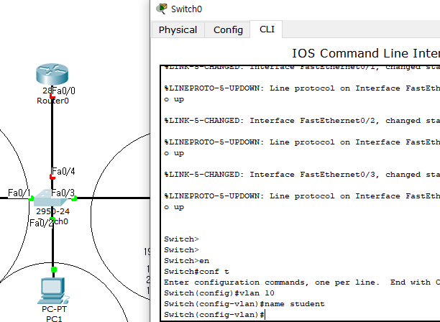
실습 : Cisco Packet Tracer
스위치 VLAN 설정

Slide 23
실습 : Cisco Packet Tracer
스위치 VLAN 설정
[vlan 10 설정]
Switch> en
Switch# conf t
Switch(config)# vlan 10
Switch(config-vlan)# name student

Slide 24
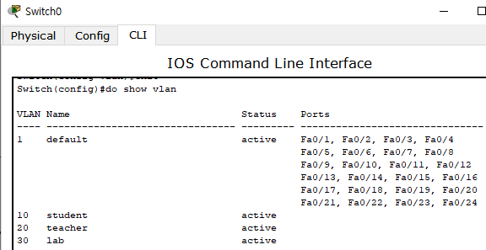
실습 : Cisco Packet Tracer

Slide 25



실습 : Cisco Packet Tracer
VLAN 인터페이스 설정

Slide 26
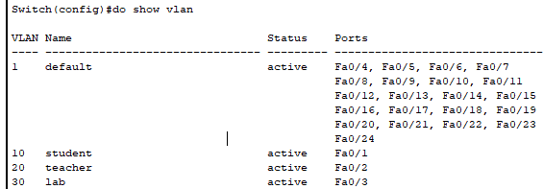
실습 : Cisco Packet Tracer
VLAN 설정 확인 및 점검

Slide 27
차시 예고
스위치 트렁크
라우터 가상 인터페이스
캡슐화, 802.1q

Slide 28
질문과 답변
“성공은 최종 목표가 아니라, 실패를 거듭하면서도 열정을 잃지 않는 것이다.” –윈스턴 처칠
감사합니다.

